Slide 1
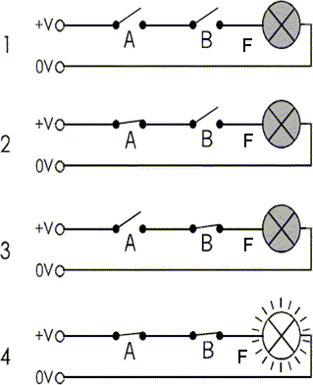




Organisasi & Arsitektur Komputer
1
Logika Digital
Mardianto, S.Kom., M.Cs
Mardianto.itsc@gmail.com

Slide 2

Pendahuluan Gerbang Logika
2

Slide 3
Gerbang Logika
3
Pengertian Gerbang Logika?
Gerbang merupakan rangkaian dengan satu atau lebih
sinyal input, tetapi hanya menghasilkan satu sinyal
output
Gerbang Logika dinyatakan dengan dua keadaan Tegangan Tinggi / Ada Tegangan = Logika 1 – Tegangan Rendah / Tidak ada Tegangan = Logika 0 –
Rangkaian digital dirancang dengan menggunakan
Aljabar Boolean

Slide 4
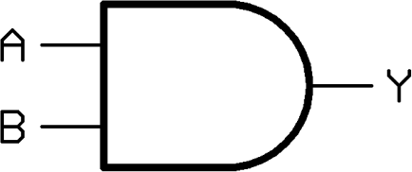
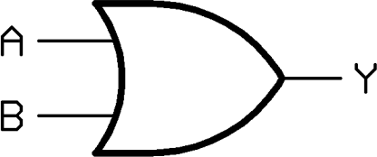
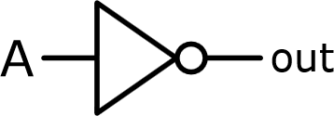
Gerbang Logika Dasar
4
Tipe Gerbang Logika Dasar
Pada sistem digital hanya terdapat tiga buah gerbang
logika dasar yaitu
AND OR NOT

Slide 5
Gerbang Logika AND
5
Pengertian Gerbang Logika AND?
Gerbang Logika AND merupakan gerbang logika
dasar yang memiliki dua atau lebih sinyal masukan
dengan satu sinyal keluaran
Sinyal keluaran akan tinggi jika semua sinyal masukan
tinggi

Slide 6
Gerbang Logika AND
6
Y = A AND B
A | B | Y
0 | 0 | 0
0 | 1 | 0
1 | 0 | 0
1 | 1 | 1

Slide 7
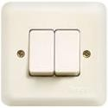
Gerbang Logika AND
7
Memiliki konsep seperti dua buah saklar yang dipasangkan secara seri

Slide 8
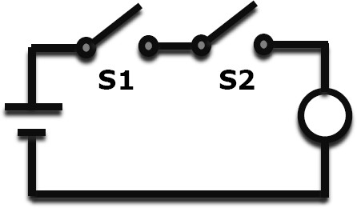
Gerbang Logika AND
8
S1 | S2 | Lampu
OFF | OFF | Mati

Slide 9
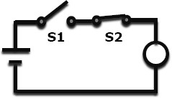
Gerbang Logika AND
9
S1 | S2 | Lampu
OFF | OFF | Mati
OFF | ON | Mati

Slide 10
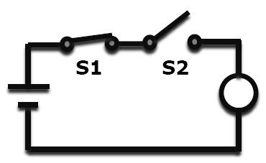
Gerbang Logika AND ¹⁰
S1 | S2 | Lampu
OFF | OFF | Mati
OFF | ON | Mati
ON | OFF | Mati

Slide 11
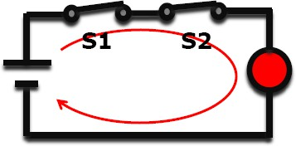
Gerbang Logika AND ¹¹
S1 | S2 | Lampu
OFF | OFF | Mati
OFF | ON | Mati
ON | OFF | Mati
ON | ON | Menyala
S1 | S2 | Lampu
0 | 0 | 0
0 | 1 | 0
1 | 0 | 0
1 | 1 | 1

Slide 12
Gerbang Logika OR ¹²
Pengertian Gerbang Logika OR?
Gerbang Logika OR merupakan gerbang logika dasar
yang memiliki dua atau lebih sinyal masukan dengan
satu sinyal keluaran
Sinyal keluaran akan tinggi jika salah satu sinyal
masukan tinggi

Slide 13
Gerbang Logika OR ¹³
Y = A OR B
A | B | Y
0 | 0 | 0
0 | 1 | 1
1 | 0 | 1
1 | 1 | 1

Slide 14
Gerbang Logika AND ¹⁴
Memiliki konsep seperti dua buah saklar yang dipasangkan secara paralel
© Eko Budi Setiawan, S.Kom., M.T.

Slide 15
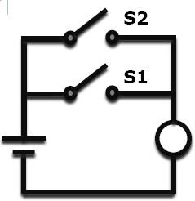
Gerbang Logika OR ¹⁵
S1 | S2 | Lampu
OFF | OFF | Mati

Slide 16
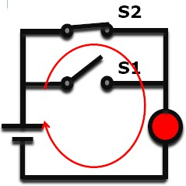
Gerbang Logika OR ¹⁶
S1 | S2 | Lampu
OFF | OFF | Mati
OFF | ON | Menyala

Slide 17
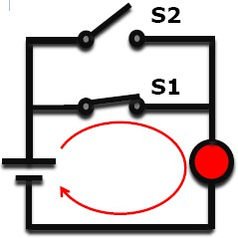
Gerbang Logika OR ¹⁷
S1 | S2 | Lampu
OFF | OFF | Mati
OFF | ON | Menyala
ON | OFF | Menyala

Slide 18


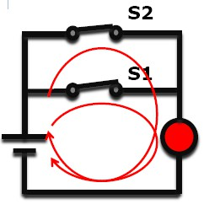




Gerbang Logika OR ¹⁸
S1 | S2 | Lampu
OFF | OFF | Mati
OFF | ON | Menyala
ON | OFF | Menyala
ON | ON | Menyala
S1 | S2 | Lampu
0 | 0 | 0
0 | 1 | 1
1 | 0 | 1
1 | 1 | 1

Slide 19
Gerbang Logika NOT ¹⁹
Pengertian Gerbang Logika NOT?
Gerbang Logika NOT merupakan gerbang logika
dasar yang memiliki sebuah sinyal masukan dan
sebuah sinyal keluaran
Sinyal keluaran akan tinggi jika sinyal masukan
rendah

Slide 20
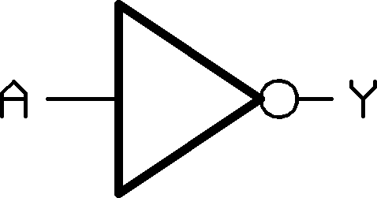
Gerbang Logika NOT ²⁰
Y = NOT A
A | Y
0 | 1
1 | 0

Slide 21
Gerbang Logika NOT ²¹
Memiliki konsep seperti sebuah saklar yang dipasangkan secara paralel dengan lampu dan diserikan dengan sebuah resistor

Slide 22
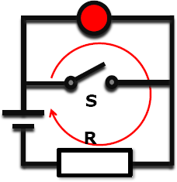
Gerbang Logika NOT ²²
S | Lampu
OFF | Nyala
S | Lampu
0 | 1

Slide 23
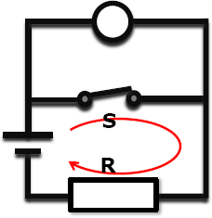
Gerbang Logika NOT ²³
S | Lampu
OFF | Nyala
ON | Mati
S | Lampu
0 | 1
1 | 0

Slide 24
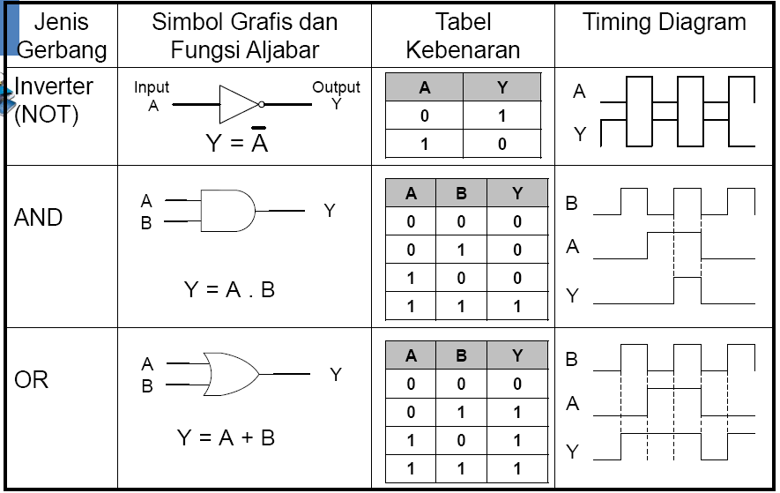
Resume Logika Digital Dasar
24

Slide 25
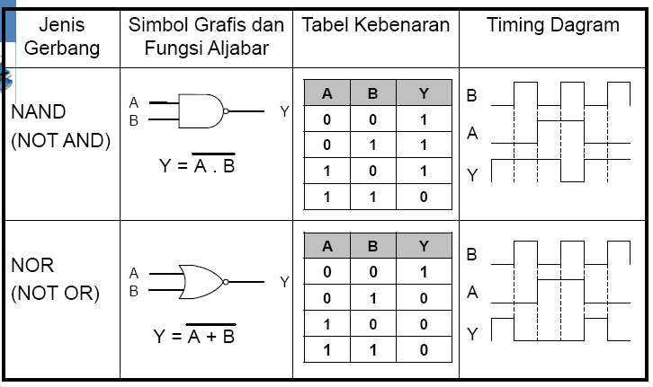
Resume Logika Digital Lain
25

Slide 26
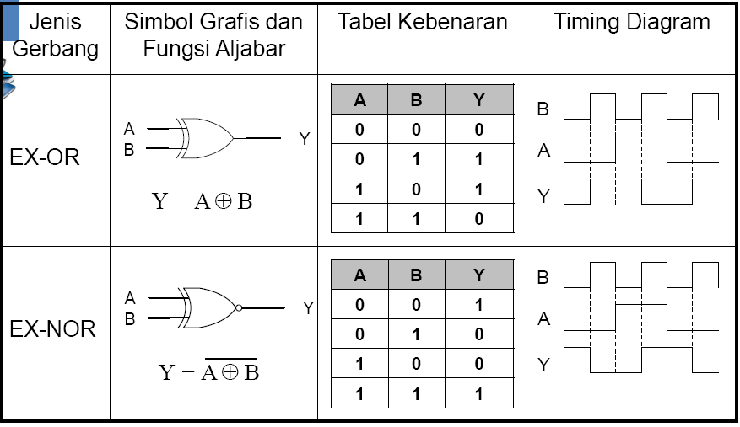
Resume Logika Digital Lain (Cont..)
26

Slide 27
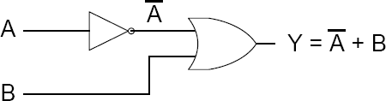
Menurunkan Tabel Kebenaran
27
A | B | Ā | Y
0 | 0 | 1 | 1
0 | 1 | 1 | 1
1 | 0 | 0 | 0
1 | 1 | 0 | 1

Slide 28
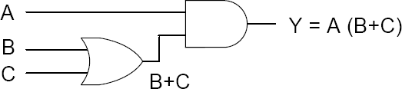
Menurunkan Tabel Kebenaran
28
A | B | C | B+C | Y
0 | 0 | 0 | 0 | 0
0 | 0 | 1 | 1 | 0
0 | 1 | 0 | 1 | 0
0 | 1 | 1 | 1 | 0
1 | 0 | 0 | 0 | 0
1 | 0 | 1 | 1 | 1
1 | 1 | 0 | 1 | 1
1 | 1 | 1 | 1 | 1

Slide 29
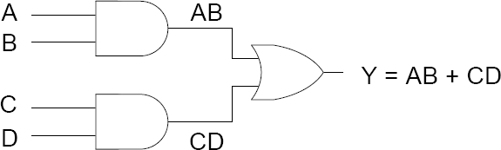
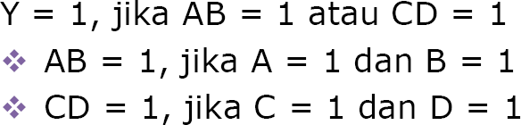
Menurunkan Tabel Kebenaran
29
A
B
C
D
Y
0
0
0
0
0
0
0
0
1
0
0
0
1
0
0
0
0
1
1
1
0
1
0
0
0
0
1
0
1
0
0
1
1
0
0
0
1
1
1
1
1
0
0
0
0
1
0
0
1
0
1
0
1
0
0
1
0
1
1
1
1
1
0
0
1
1
1
0
1
1
1
1
1
0
1
1
1
1
1
1

Slide 30
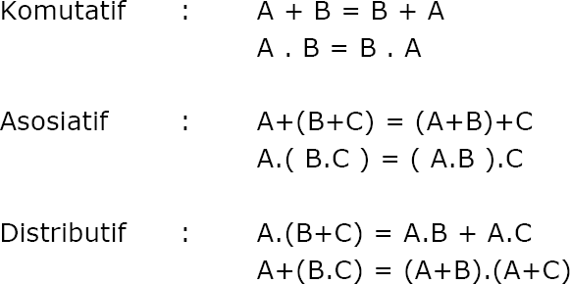
Aturan Aljabar Boolean
30

Slide 31
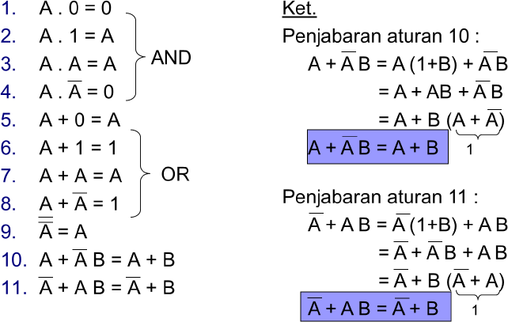
Aturan Aljabar Boolean
31

Slide 32
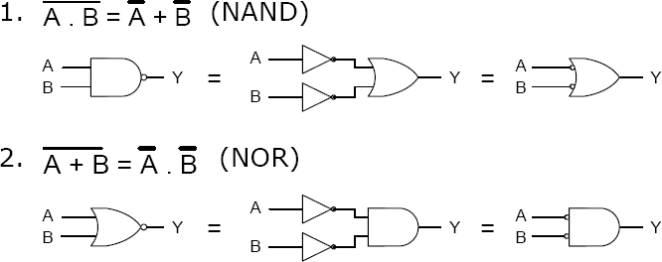
Teorema De Morgan
32

Slide 33
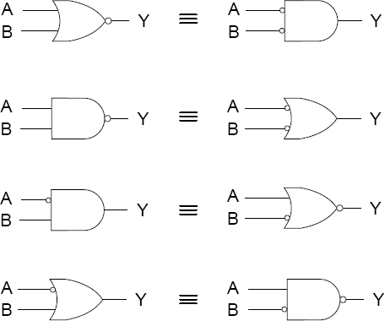
Teorema De Morgan
33

Slide 34

Rangkaian Kombinasi
34
Gerbang Logika dapat dikombinasikan satu dengan yang lainnya untuk mendapatkan fungsi baru
Contoh kombinasi 2 Gerbang :
A | B | Q=A.B
0 | 0 | 0
0 | 1 | 0
1 | 0 | 1
1 | 1 | 0

Slide 35
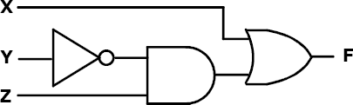
Rangkaian Kombinasi
35
Contoh kombinasi 3 Gerbang :
X Y Z | F = X + Y . Z
0 0 0 | 0
0 0 1 | 1
0 1 0 | 0
0 1 1 | 0
1 0 0 | 1
1 0 1 | 1
1 1 0 | 1
1 1 1 | 1
F = X + Y Z

Slide 36
Latihan ³⁶
A = 1 0 1 0 0 1 0 1
B = 1 0 0 1 1 1 0 0 Y = ?
Buatkan tabel kebenaran Y dengan menggunakan :
AND
OR
NOT
NAND
NOR
EX-OR
EX-NOR

Slide 37
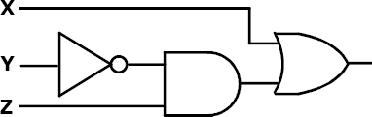

Oleh-oleh Kuliah ³⁷
c
a b
Buatkan tabel kebenaran c

Slide 38

Thank You
38
To Be Continued..

